Slide 1
Start Programming with Google Python Style Guide
맹 윤 호
Yunho Maeng
Business Big Data Analysis, Yonsei University
Graduate School of Information
myh0130@yonsei.ac.kr

Slide 2
Ch06. Review

Slide 3
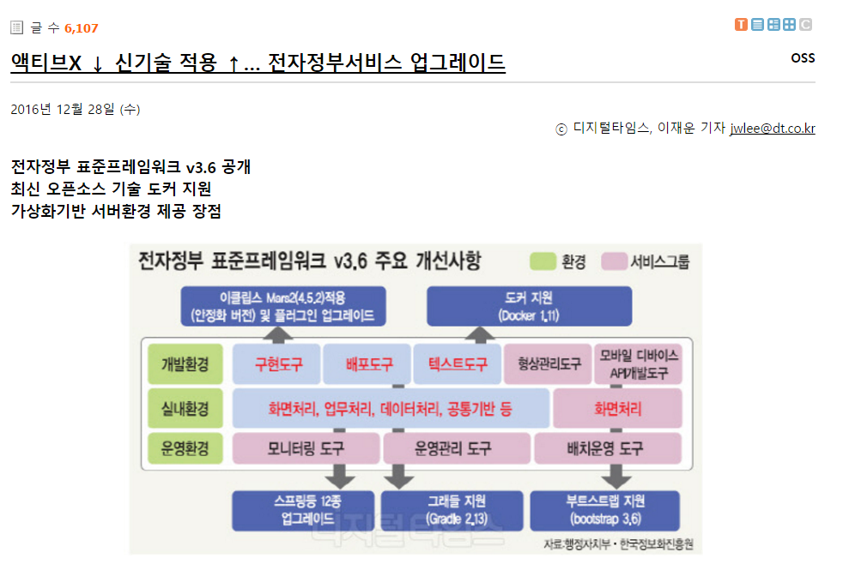
Data Structure
Ch06. Data Structure
2016 중앙대학교 Python 겨울특강
- 3 -
전자정부프레임워크에 도커Docker 반영되었음. http://www.oss.kr/oss_news/664806

Slide 4
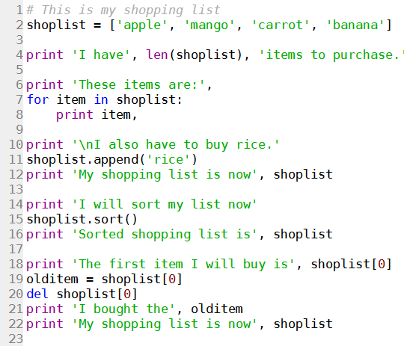
Data Structure
Ch06. Data Structure
2016 중앙대학교 Python 겨울특강
- 4 -
Ch06>code > ds_using_list.py
순서대로 정리된 비정적mutable 자료구조.
List 초기화 시 [ ] 사용
append()와 sort()
del

Slide 5
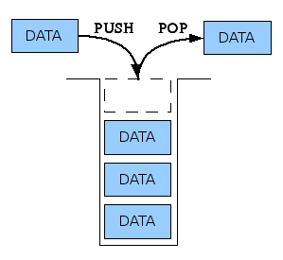
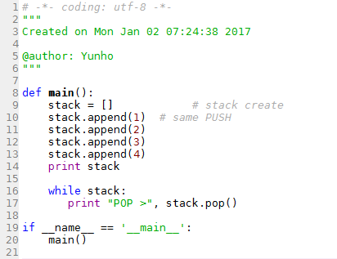
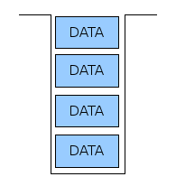
Data Structure
Ch06. Data Structure
2016 중앙대학교 Python 겨울특강
- 5 -
Ch06>code > ds_making_stack.py
스택은 데이타 입/출력이 한쪽으로만 접근 할 수 있는 자료 구조이다. 스택에서 가장 나중에 들어간 데이타가 제일 먼저 나오게 된다. 그래서 스택을 LIFO(Last In First Out) 구조라고 한다.
스택을 조작하는 동작은 데이타를 넣은 PUSH 동작과 데이타를 빼오는 POP 동작이 있다. PUSH는 스택의 최상단 데이타 위에 새로운 데이타를 쌓는다(stack). POP은 스택의 최상단에 있는 데이타를 빼온다.
Stack의 구조
http://onestep.tistory.com/39

Slide 6
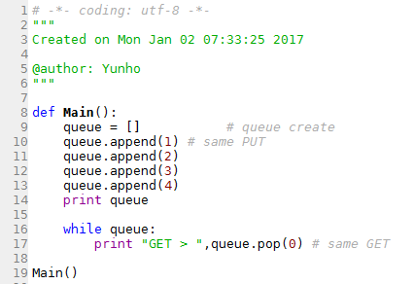
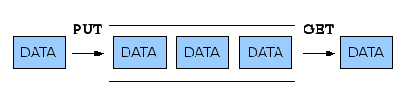
Data Structure
Ch06. Data Structure
2016 중앙대학교 Python 겨울특강
- 6 -
Ch06>code > ds_making_queue.py
큐는 먼저 넣은 데이타가 먼저 나오는 FIFO(First-In-First-Out) 구조로 저장하는 자료구조 이다. 즉, 큐는 LIFO 구조인 스택과 반대되는 개념의 자료 구조이다. 스택은 데이타가 입/출력하는 부분이 한 부분밖에 없다고 한다면, 큐는 양쪽 모두 뚫려있다.
한쪽으로는 데이타를 넣기만 하고, 다른 쪽에서는 데이타를 빼내기만 한다. 데이타를 넣는 연산을 PUT 동작, 데이타를 빼내는 동작을 GET 동작이라고 한다.
Queue의 구조
http://onestep.tistory.com/39

Slide 7
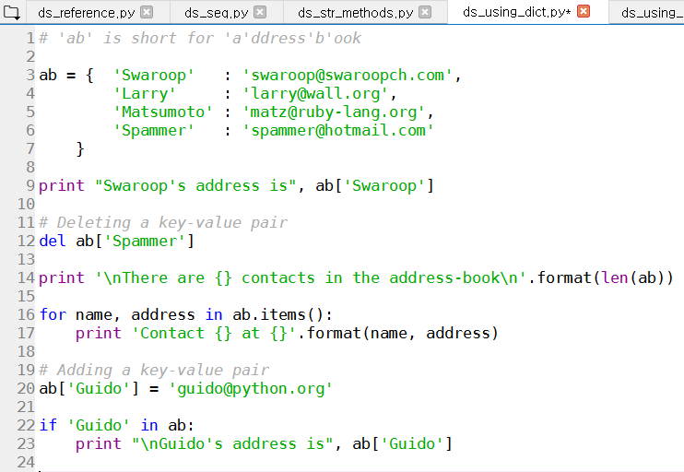
Data Structure
Ch06. Data Structure
2016 중앙대학교 Python 겨울특강
- 7 -
Ch06>code > ds_using_dict.py
Dictionary 초기화에 { } 사용하며 key : value의 쌍으로 이루어진 것을 알 수 있다.
{key1 : value1, key2 : value2}

Slide 8
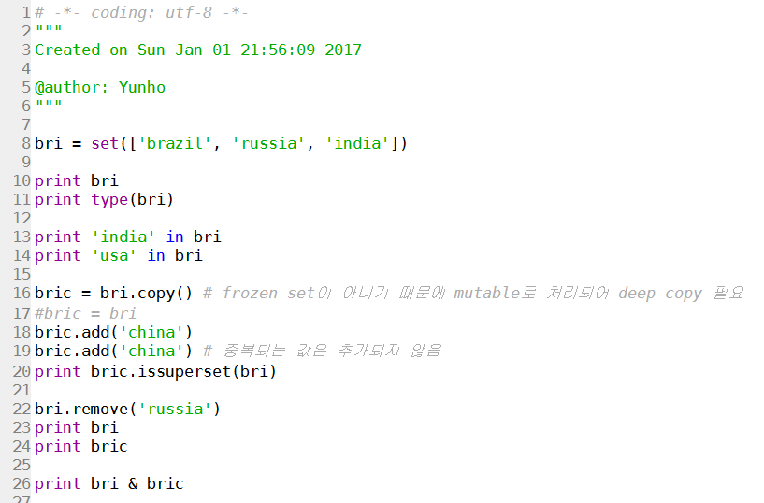
Data Structure
Ch06. Data Structure
2016 중앙대학교 Python 겨울특강
- 8 -
Ch06>code > ds_using_set.py
집합은 정렬되지 않은 단순 객체의 묶음, 중복을 허용하지 않음.
멤버십 테스트를 수행할 수 있으며, 한 집합이 다른 집합의 부분집합인지 알 수 있으며, 교집합을 구할 수 있음.

Slide 9
Ch07. OOP

Slide 10
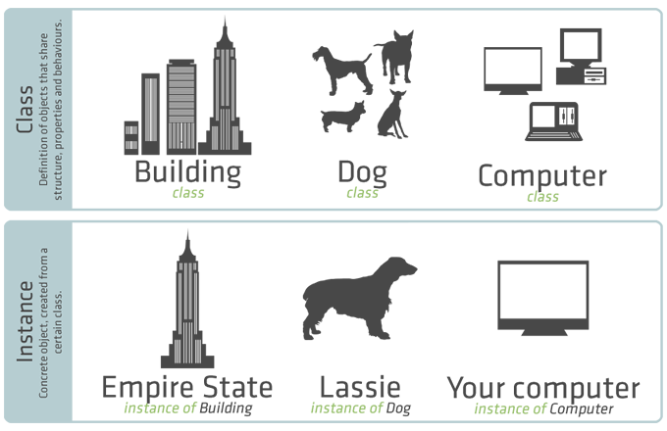
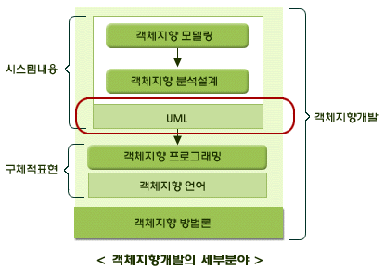
Object Oriented Programming
Ch07. OOP
2016 중앙대학교 Python 겨울특강
- 10 -
Ch07>code > duck_typing.py
객체 지향 프로그래밍(영어: Object-Oriented Programming, OOP)은 컴퓨터 프로그래밍의 패러다임의 하나이다. 객체 지향 프로그래밍은 컴퓨터 프로그램을 명령어의 목록으로 보는 시각에서 벗어나 여러 개의 독립된 단위, 즉 "객체"들의 모임으로 파악하고자 하는 것이다. [2]
만약 어떤 새가 오리처럼 걷고, 헤엄치고, 꽥꽥거리는 소리를 낸다면 나는 그 새를 오리라고 부를 것이다. [1]
[1]
[1] https://docs.sencha.com/extjs/6.0.2/guides/other_resources/oop_concepts.html
[2] https://ko.wikipedia.org/wiki/%EA%B0%9D%EC%B2%B4_%EC%A7%80%ED%96%A5_%ED%94%84%EB%A1%9C%EA%B7%B8%EB%9E%98%EB%B0%8D

Slide 11
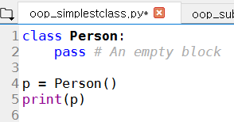
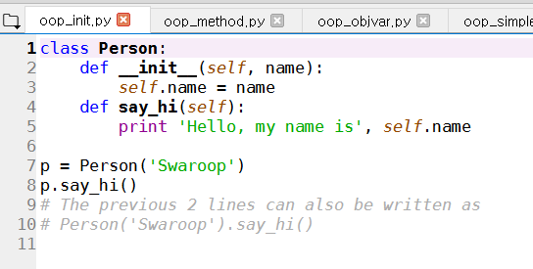
Object Oriented Programming
Ch07. OOP
2016 중앙대학교 Python 겨울특강
- 11 -
Ch07>code > oop_simplestclass.py, oop_init.py
클래스는 선언 시 파스칼 표기법을 따름.
파이썬 self = C++의 this 포인터 = java, C#의 this 참조
__init__ 메소드: 객체가 생성될 때 초기화에 사용
[1] https://goo.gl/Ehp8IL

Slide 12
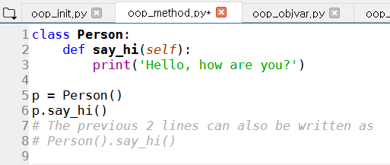
Object Oriented Programming
Ch07. OOP
2016 중앙대학교 Python 겨울특강
- 12 -
Ch07>code > oop_method.py
클래스 안에 함수가 선언되어 있으면 해당 함수를 Method라고 부른다.
인스턴스 메소드: 파라미터로 self를 사용하고, 각 개별 객체의 attribute를 조작할 때 사용한다
클래스 메소드: 파라미터로 cls 를 사용하고, @classmethod 데코레이터와 함께 사용하며, 객체간 공유하는 attribute를 조작할 때 사용한다.
스태틱 메소드:일반 함수와 동일하나 @staticmethod 데코레이터가 붙어 있고 단지 편의를 위해 존재한다.
Bill(2015), O’Reilly, “Introducing Python”

Slide 13
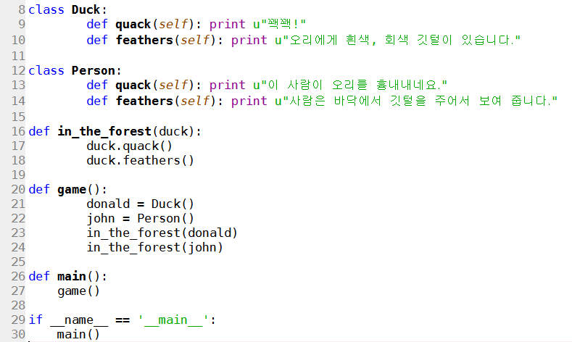
Object Oriented Programming
Ch07. OOP
2016 중앙대학교 Python 겨울특강
- 13 -
Ch07>code > duck_typing.py
만약 어떤 새가 오리처럼 걷고, 헤엄치고, 꽥꽥거리는 소리를 낸다면 나는 그 새를 오리라고 부를 것이다. [1]
프로그램 언어의 다형성(polymorphism; 폴리모피즘)은 그 프로그래밍 언어의 자료형 체계의 성질을 나타내는 것으로, 프로그램 언어의 각 요소들(상수, 변수, 식, 오브젝트, 함수, 메소드 등)이 다양한 자료형(type)에 속하는 것이 허가되는 성질을 가리킨다.
[1] https://goo.gl/Ehp8IL

Slide 14
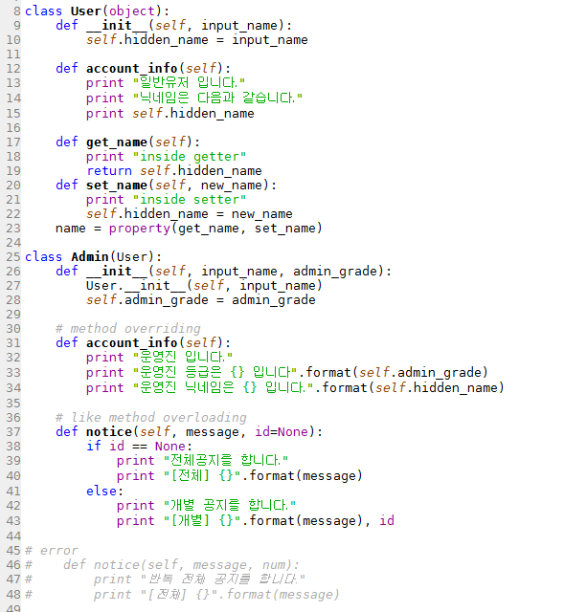
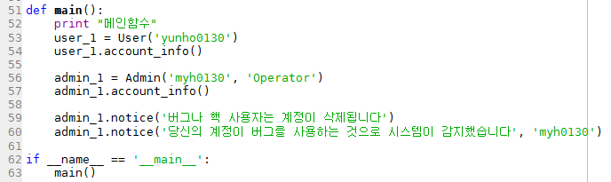
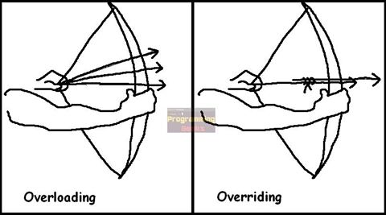
Object Oriented Programming
Ch07. OOP
2016 중앙대학교 Python 겨울특강
- 14 -
Ch07>code > oop_overloading_overrriding.py
Overloading – 같은 메소드 네임, 파라미터의 개수나 타입에 따라 다르게 지정
Overriding – 상속관계에서 하위 클래스가 상위 클래스의 같은 이름의 메소드를 재지정.
Encapsulation
[1] https://docs.sencha.com/extjs/6.0.2/guides/other_resources/oop_concepts.html

Slide 15
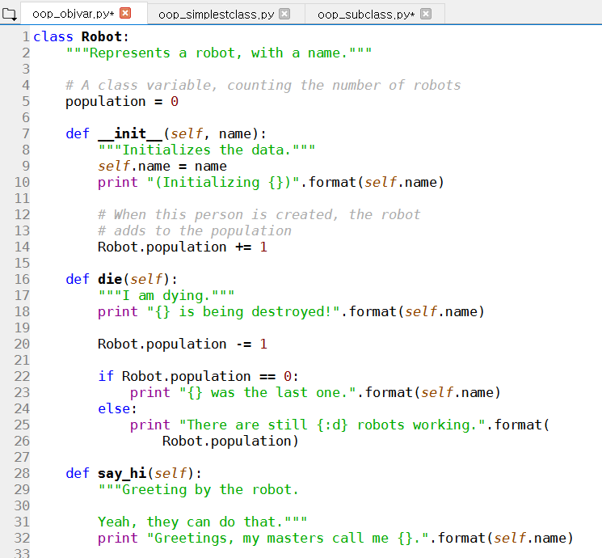
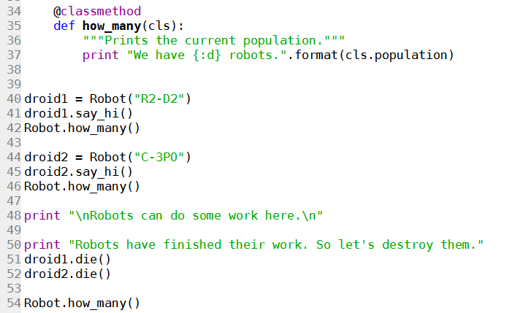
Object Oriented Programming
Ch07. OOP
2016 중앙대학교 Python 겨울특강
- 15 -
Ch07>code > oop_objvar.py
로봇의 인구인 population이 어떻게 변화하는지 잘 살펴볼 것
필드는 변수와 다른점이 없으나 객체의 네임스페이스에 묶여있다는 점이 다르다.
클래스 변수 Robot.populcation = self.class.population (공유된다)
클래스 메소드 @classmethod
속성 참조 (attribute reference) self 사용해서 참조. 객체 메소드, 객체 변수 self.name 각 객체나 인스턴스에 속해있다.
모든 클래스 멤버는 데이터 멤버를 포함하여 public이며 따라서 파이썬의 모든 메소드는 virtual 임

Slide 16
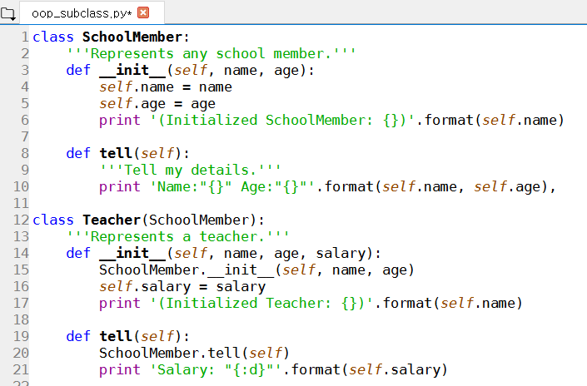
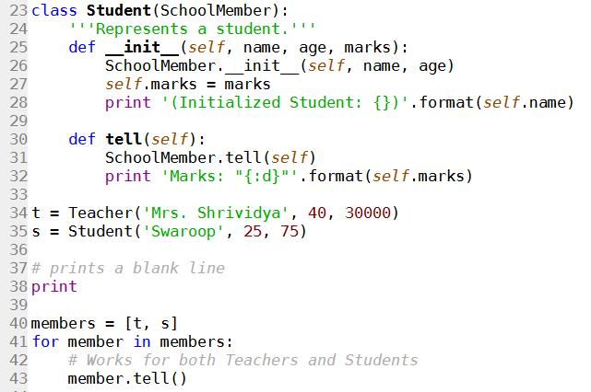
Object Oriented Programming
Ch07. OOP
2016 중앙대학교 Python 겨울특강
- 16 -
Ch07>code > oop_subclass.py
상속 : 코드 재사용 (캡슐화)
SchoolMember 기본 클래스 or 슈퍼 클래스
Teacher, Student 파생 클래스 or 서브 클래스
다중상속 - 상속 튜플에 하나 이상의 클래스가 등록되어 있을 경우

Slide 17
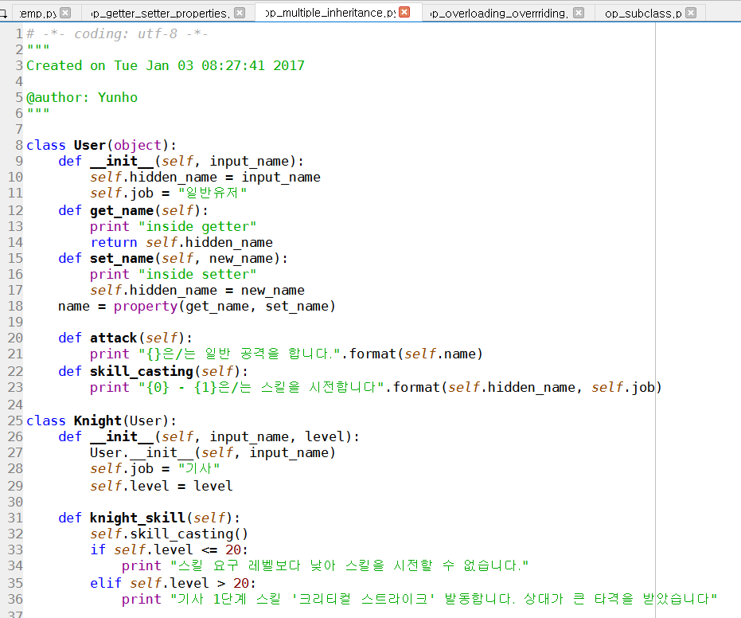
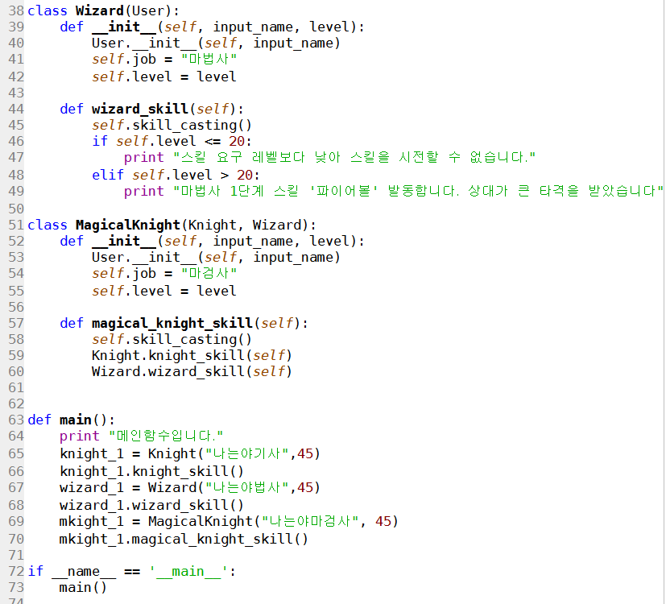
Object Oriented Programming
Ch07. OOP
2016 중앙대학교 Python 겨울특강
- 17 -
Ch07>code > oop_multiple_inheritance.py
다중상속 - 상속 튜플에 하나 이상의 클래스가 등록되어 있을 경우

Slide 18

Python Style Guidelines
Ch07. OOP
2016 중앙대학교 Python 겨울특강
- 18 -
Google Style
Guide Line
LR: Language Rule 문법적인 사항으로 필수적으로 지켜야 할 부분 SR: Style Rule 컨벤션에 가까움
LR
Properties
accessor나 setter 대신 properties를 써라(Pythonic Way)
getter나 setter는 OOP에서 encapsulation을 깨지 않으려 사용한다. 모든 Private Attribute에 대해 getter와 setter는 이제 그만.
p1.get_x()를 p1.x로 바꿔주는 데코레이터 @property
SR
Access Control
접근함수 쓰는 것 보단, public 변수(global변수와 다름에 주의)를 활용하여 함수 추가 호출 비용을 피하라
SR
Classes
클래스는 특정 클래스를 상속하지 않으면 object를 상속하여 구현한다.
기본 object를 상속하는 이유는 기본 문법을 사용하기 위함이다.
예를 들어, __new__, __init__, __delattr__, __getattribute__, __setattr__, __hash__, __repr__, and __str__ 등에 접근할 수 있다.

Slide 19
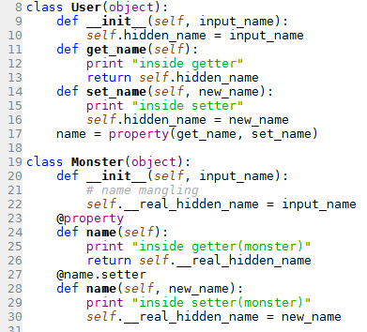
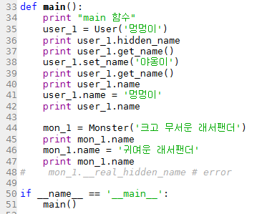
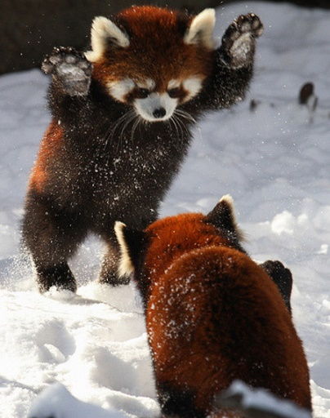
Python Style Guidelines
Ch07. OOP
2016 중앙대학교 Python 겨울특강
- 19 -
Google Style
Guide Line
Property의 사용법을 배워봅시다.
Property는 해당 클래스를 사용하는 사람에게 편리하고 직관적인 기능을 제공해줍니다.
__real_hidden_name 속성은 외부로 부터 직접 접근할 수 없음에 주목할 것. (name mangling) 속성을 완벽하게 보호할 수는 없지만, 의도적인 직접 접근을 어렵게 만든다. (private을 지원하지 않음)

Slide 20
UML Tool

Slide 21
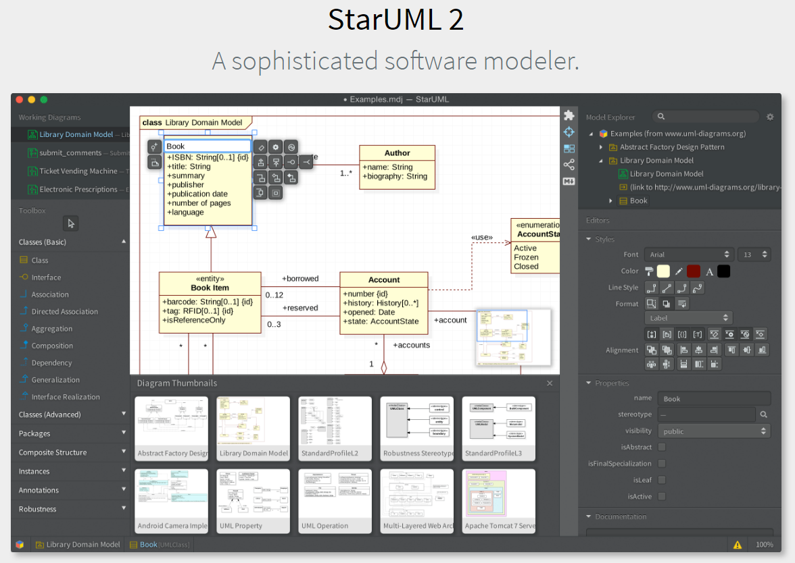
Object Oriented Programming
Ch07. OOP
2016 중앙대학교 Python 겨울특강
- 21 -
http://staruml.io/
더 읽어보기 http://staruml.sourceforge.net/docs/user-guide(ko)/ch05_2.html
[1]
[1] http://staruml.io/

Slide 22
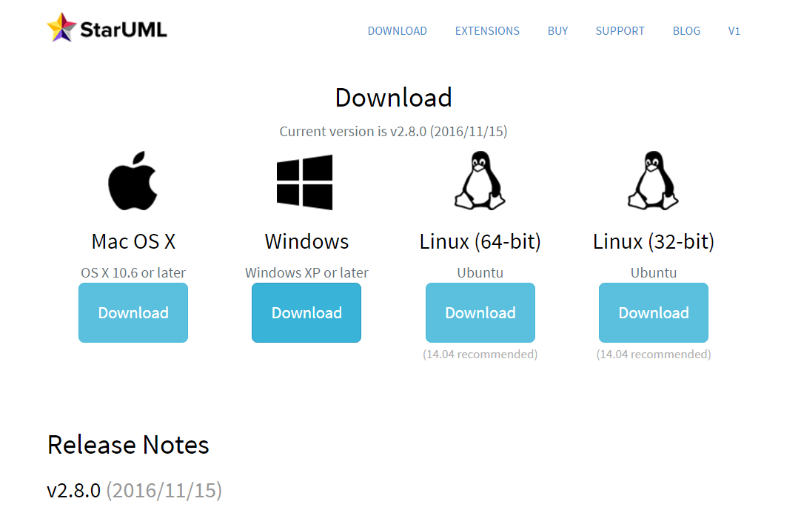
Object Oriented Programming
Ch07. OOP
2016 중앙대학교 Python 겨울특강
- 22 -
http://staruml.io/
운영체제에 맞춰서 다운로드
[1] http://staruml.io/

Slide 23

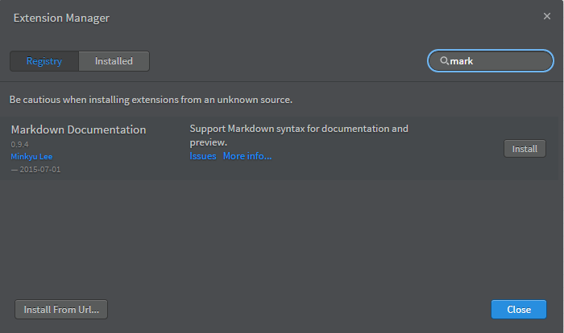
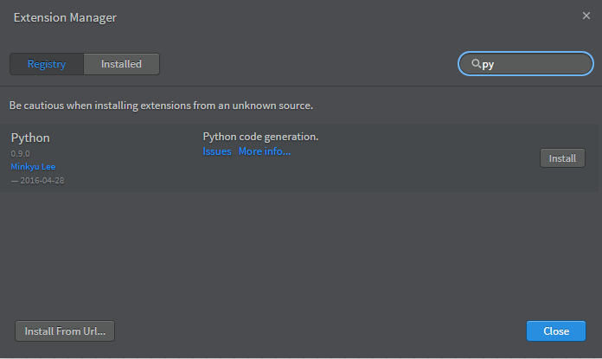
Object Oriented Programming
Ch07. OOP
2016 중앙대학교 Python 겨울특강
- 23 -
http://staruml.io/
작성한 Class 다이어그램을 Markdown 문서로 변환 시키거나 Python 코드로 변환 시켜주는 확장 프로그램
Description
[Extension Manager] 클릭 검색어에 Markdown 입력후 [Markdown Documentation] 확인 [Install] 버튼 클릭 검색어에 Python 입력후 [python] 확인 [Install] 버튼 클릭
1
2
3
4
5
[1] http://staruml.io/

Slide 24
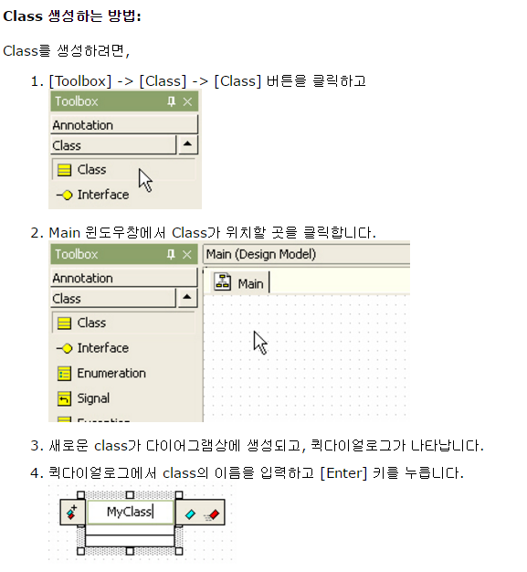
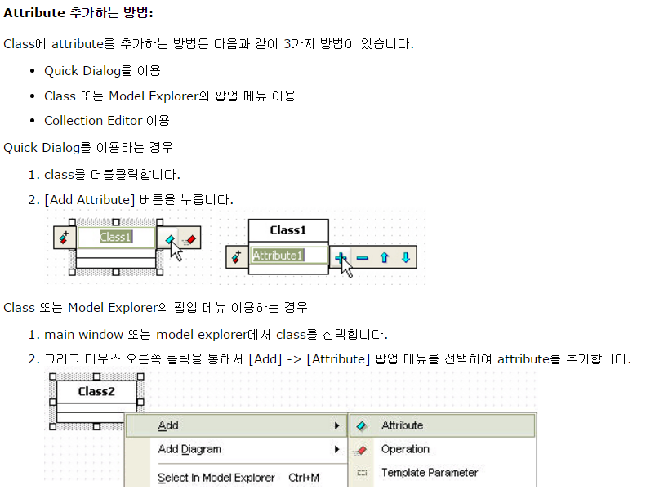
Object Oriented Programming
Ch07. OOP
2016 중앙대학교 Python 겨울특강
- 24 -
http://staruml.io/
[1] http://staruml.io/

Slide 25
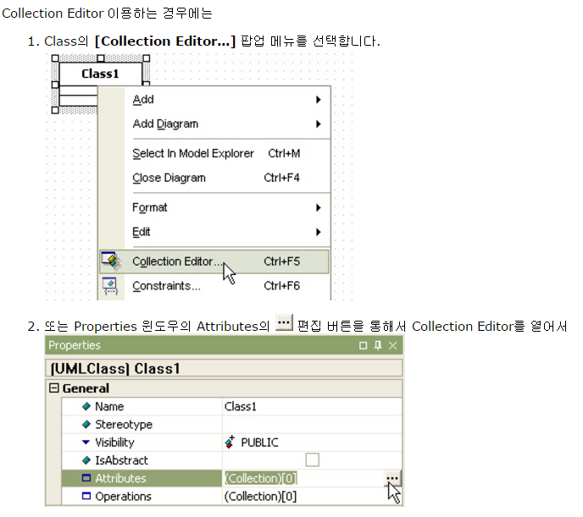
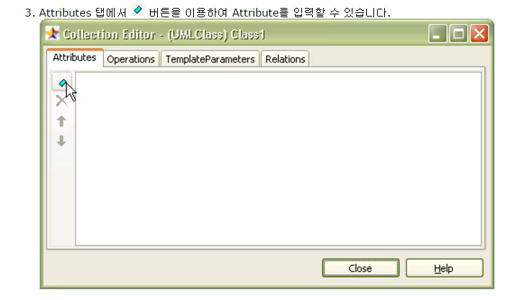
Object Oriented Programming
Ch07. OOP
2016 중앙대학교 Python 겨울특강
- 25 -
http://staruml.io/
[1] http://staruml.io/

Slide 26
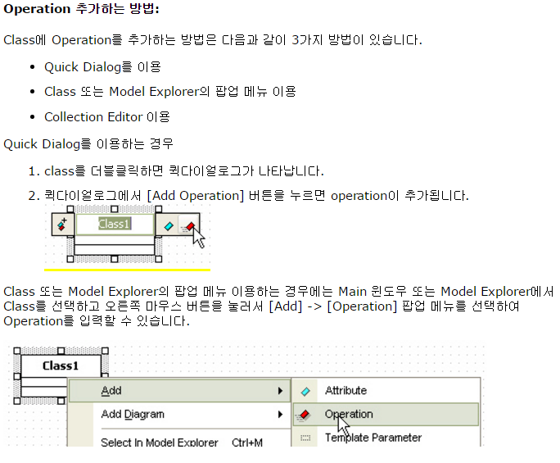
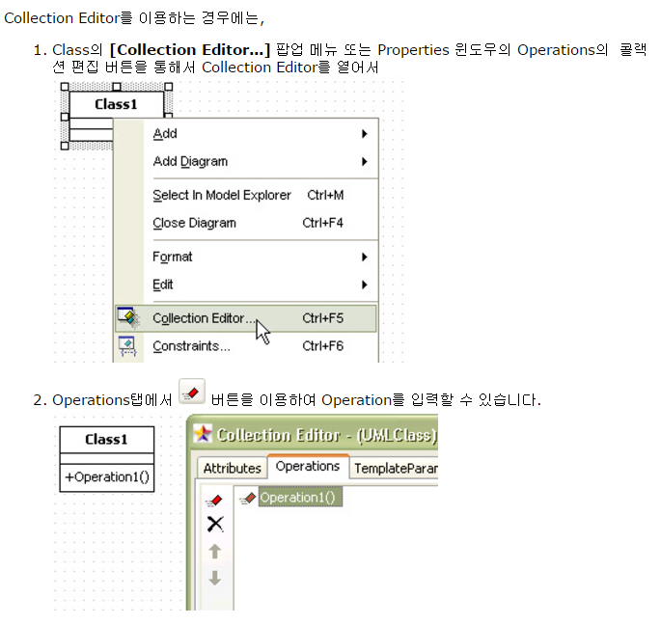
Object Oriented Programming
Ch07. OOP
2016 중앙대학교 Python 겨울특강
- 26 -
http://staruml.io/
[1] http://staruml.io/

Slide 27
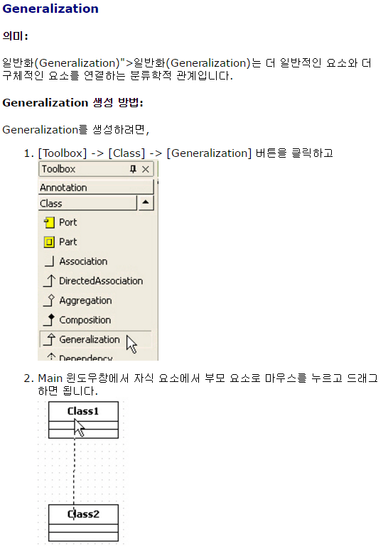
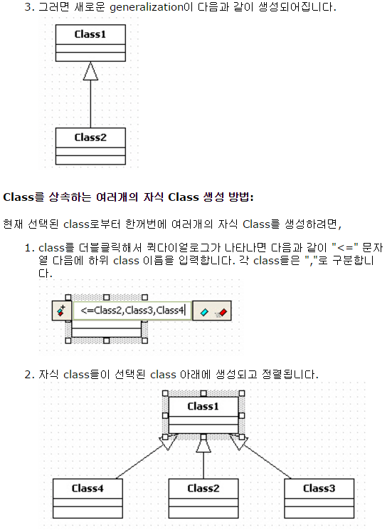
Object Oriented Programming
Ch07. OOP
2016 중앙대학교 Python 겨울특강
- 27 -
http://staruml.io/
[1] http://staruml.io/

Slide 28
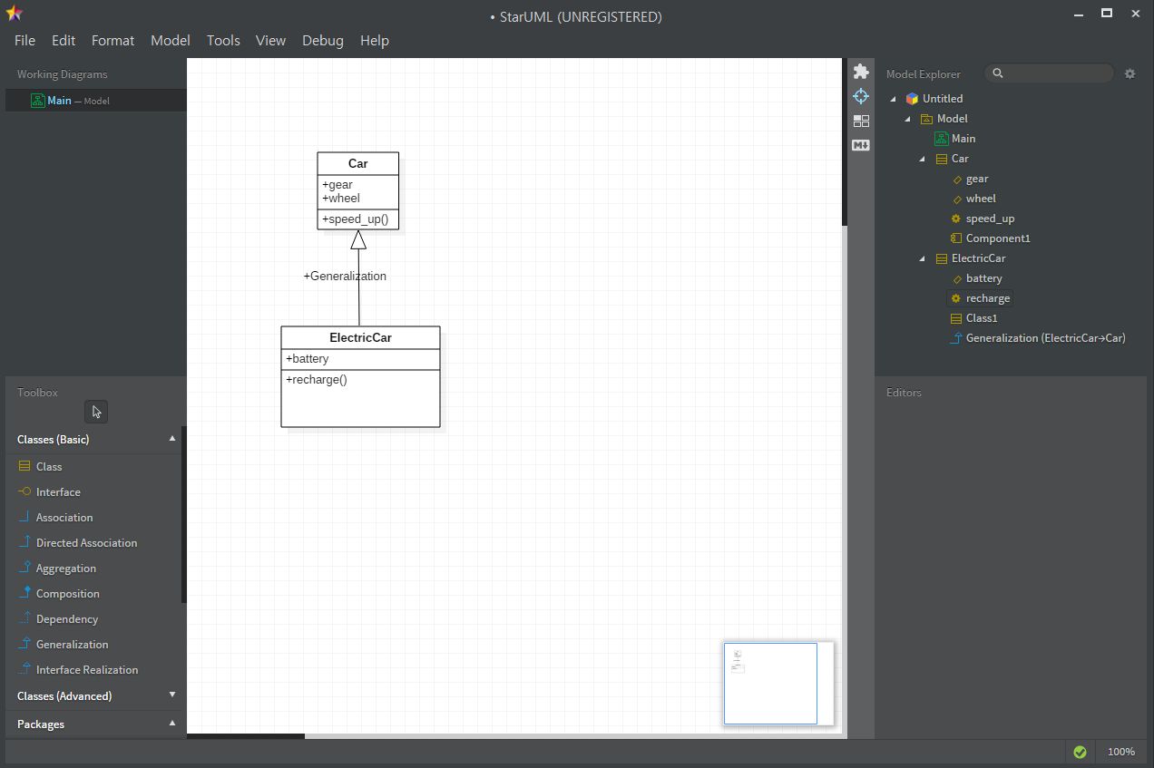
Object Oriented Programming
Ch07. OOP
2016 중앙대학교 Python 겨울특강
- 28 -
http://staruml.io/
[1] http://staruml.io/

Slide 29
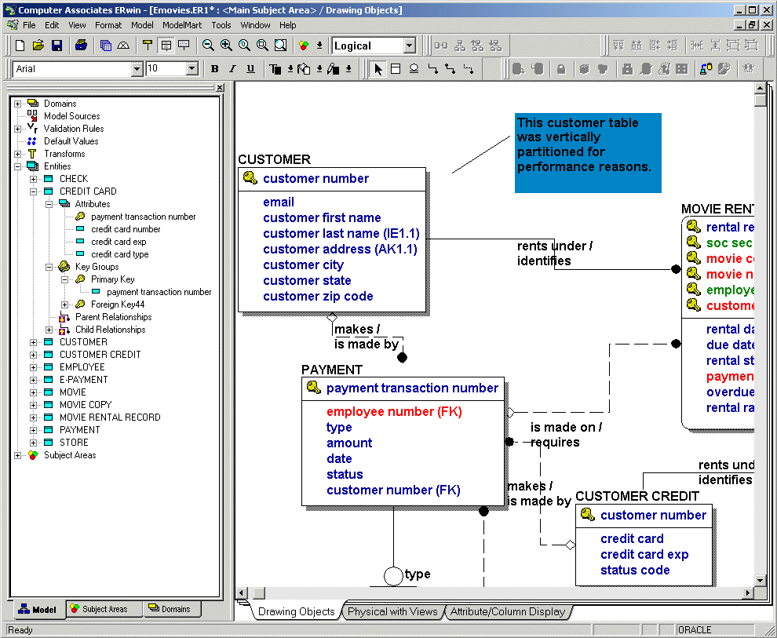
Object Oriented Programming
Ch07. OOP
2016 중앙대학교 Python 겨울특강
- 29 -
http://erwin.com/
일반적으로 Erwin을 설계에 많이 사용함 (DB스키마 자동 생성 등)
[1]
[1] https://en.wikipedia.org/wiki/CA_ERwin_Data_Modeler#/media/File:ERWin_4.1.4.3643_on_Windows_2000_screenshot.png

Slide 30
과제

Slide 31
Class 다이어그램을 통한 클래스 설계
Ch07. OOP
2016 중앙대학교 Python 겨울특강
- 31 -
다음의 Class 다이어그램을 통해 해당 클래스를 구현하시오
Extension을 활용하여 뼈대를 잡고 구현을 마무리 지으시오

Slide 32
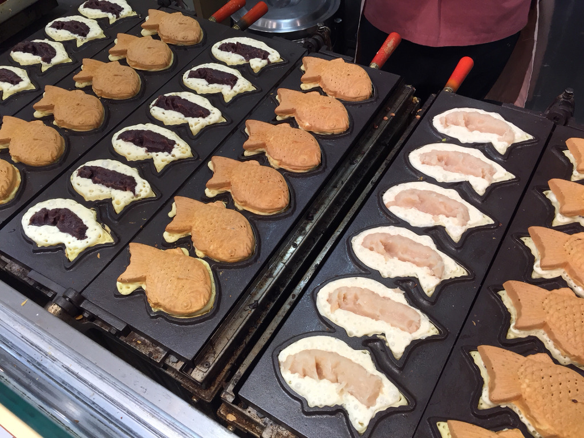
다양한 붕어빵 판매하기
Ch07. OOP
2016 중앙대학교 Python 겨울특강
- 32 -
FishBread 클래스는 filling으로 sweet_red_bean_jam을, fish_shape은 ‘gold fish’를 가지고 있다.
filling에 cream_cheese, pizza_topping이 들어간 붕어빵을 제조하시오.
fish_shape에 ‘mini gold fish’인 붕어빵을 제조하시오.

Slide 33
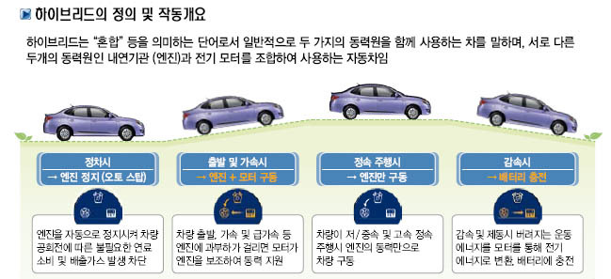
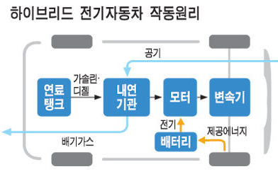
하이브리드 자동차 만들기
Ch07. OOP
2016 중앙대학교 Python 겨울특강
- 33 -
Car 클래스와 ElectricCar클래스를 다중 상속하여 HibridCar 만들기
가솔린 자동차에 해당하는 Car 클래스를 만들고 해당 Instance를 생성하여 시운전 하시오. (가솔린 자동차는 출발 및 가속 시 엔진만 작동하며, 감속 시 브레이크만 작동함)
마찬가지로, 전기차에 해당하는 ElectricCar 클래스를 만들고 해당 Instance를 생성하여 시운전 하시오. (전기차는 출발 및 가속시 모터만 작동하며, 감속시 브레이크와 배터리 충전이 함께 이루어짐)
가솔린 자동차와 전기차를 다중상속 받은 하이브리드 카를 구현하고 해당 Instance를 생성하여 시운전 하시오.

Slide 34
감사합니다

